Slide 1

Graphql

Slide 2
Cos’è?
Linguaggio di interrogazione
Supera i limiti di REST

Slide 3
Cosa permette di fare
Definire i tipi
Definire query e mutazioni

Slide 4
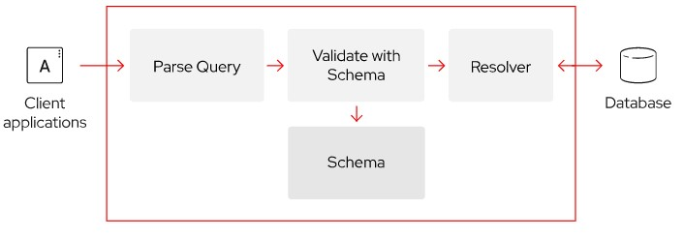
Funzionamento

